Slide 1
Thiết kế số
Các khối mạch tuần tự:
VHDL cho mạch tuần tư đồng bộ
Người trình bày:
TS. Hoàng Mạnh Thắng
TexPoint fonts used in EMF: AAAAAA

Slide 2
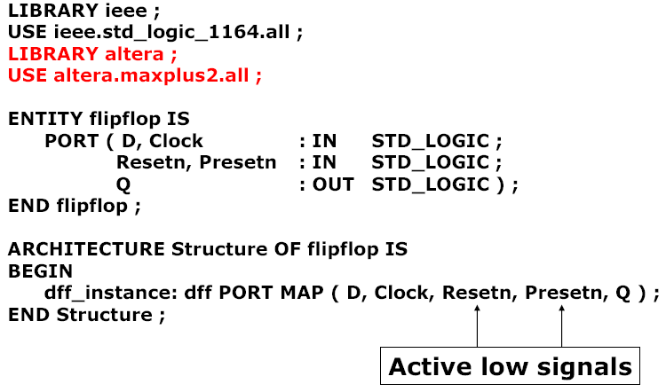
Dùng gói Flip-flop D

Slide 3
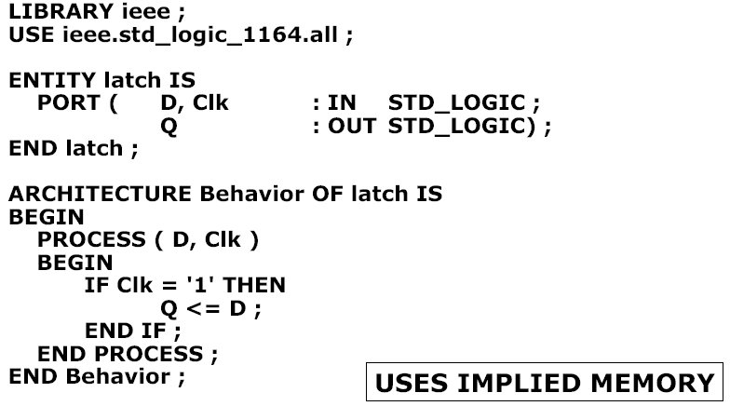
Mã VHDL cho gated D lached

Slide 4
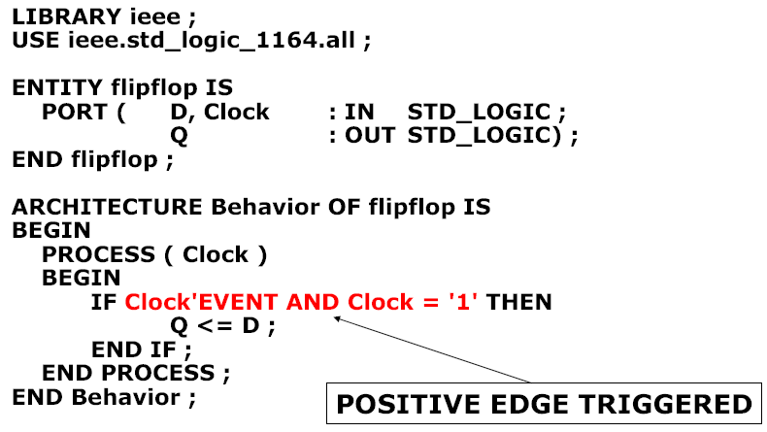
Mã cho flip flop D

Slide 5
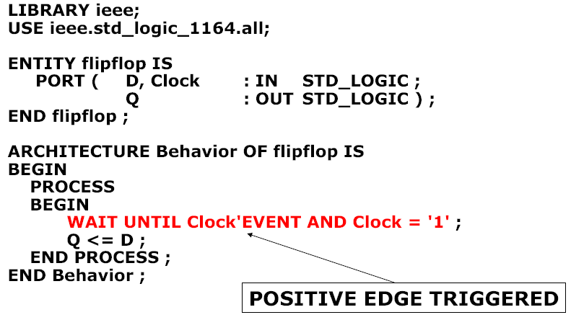
Mã cho flip flop D (cách khác)

Slide 6
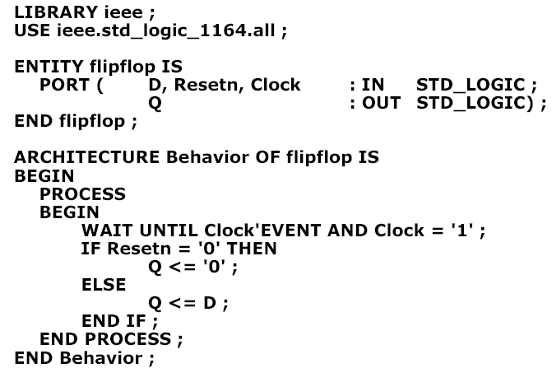
Flip flop D có reset đồng bộ

Slide 7
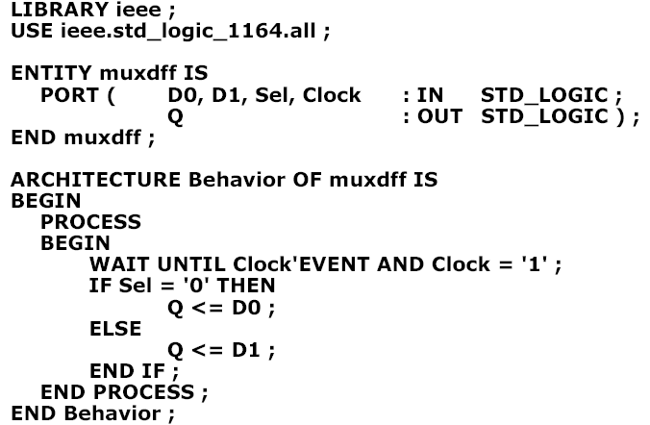
Flip flop D có đâu vào MUX

Slide 8
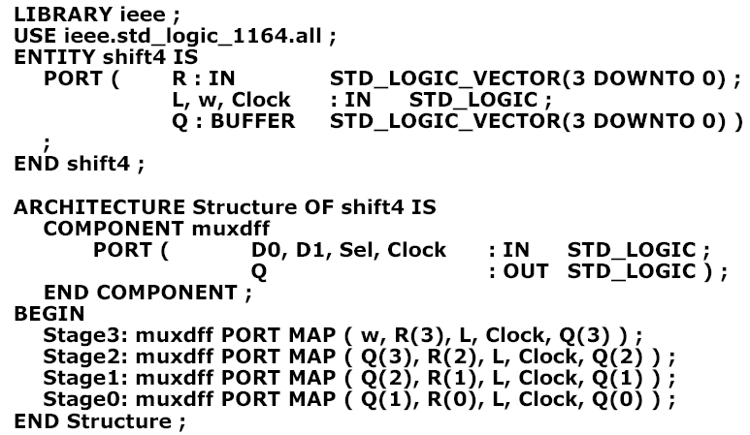
Thanh ghi dịch 4-bit

Slide 9
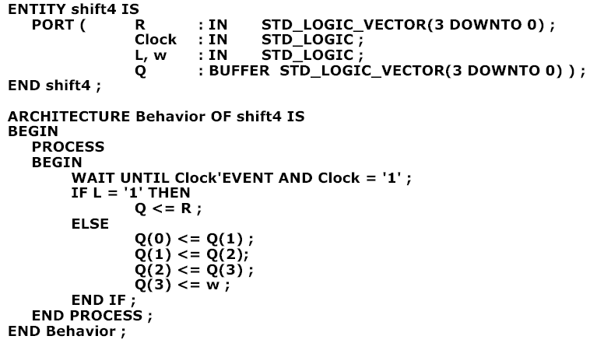
Thanh ghi dịch 4-bit (cách khác)

Slide 10
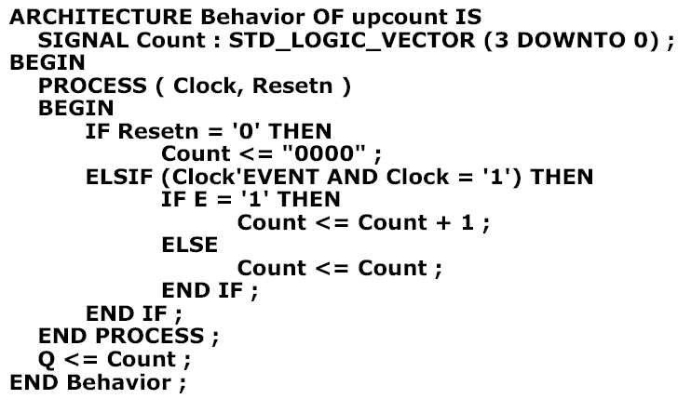
Bộ đếm tăng 4-bit

Slide 11
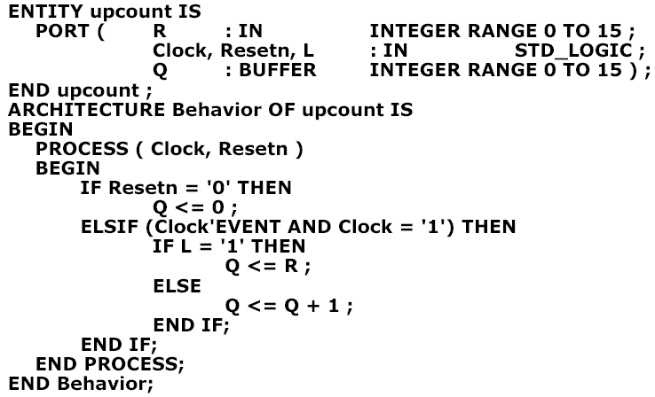
Bộ đếm tăng 4-bit có load

